Slide 1
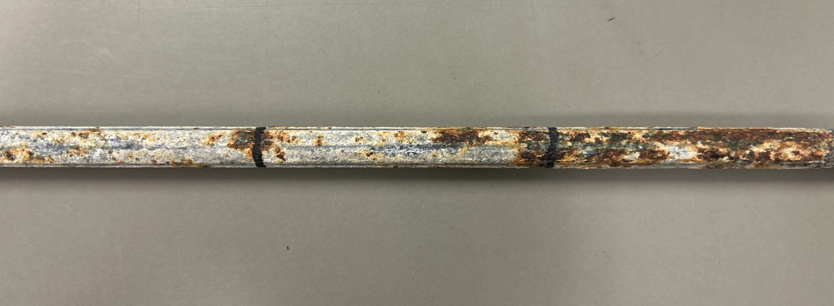
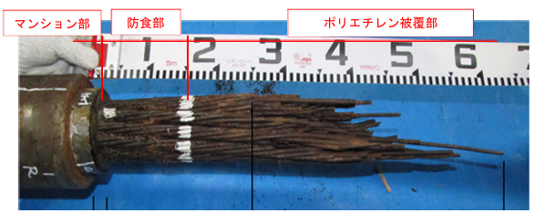
初期張力を有する部材の固有振動数の解析手法と
ノッチが固有振動数に与える影響の検討
7021627 皆川恭輔
指導教員 青木由香利
ノッチが形成されているかも??
斜張橋や吊り橋に使用されるケーブルは
被覆されているため内部の劣化具合がわからない
腐食促進試験をした桑鶴大橋のケーブル
※雪沢大橋ケーブル破断への対応と今後の維持管理についてより抜粋
広域に赤サビ発生
鋼材まで腐食進行
目視点検を行うことが困難
→ケーブルの固有振動数から劣化判定したい
今回の研究では
・初期張力を有する部材の固有振動数の解析手法の検討
・ノッチによる固有振動数への影響の検討
・ノッチの深さを変えて解析を行い、検討した
張力を持っているためモーダル解析できない
解析手法の検討が必要
1

Slide 2
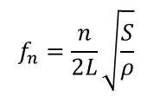
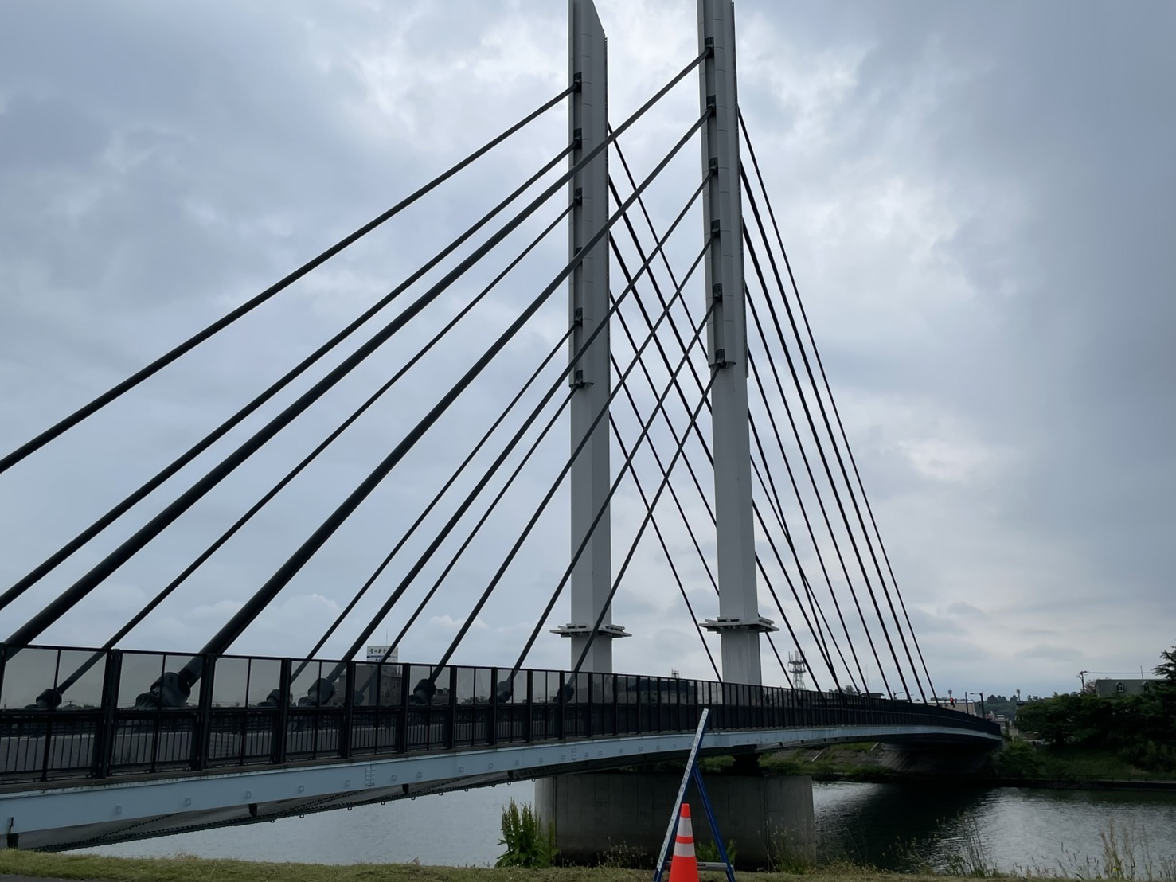
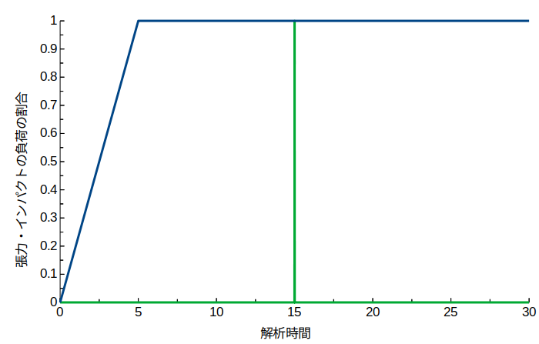

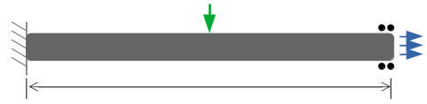
解析モデル・解析手法
弦の固有振動数の理論式
理論値
振動モード | 固有振動数
1次モード | 2.84Hz
3次モード | 8.51Hz
n:振動モード数 S:張力(N)
ρ:線密度(kg/m) L:長さ(m)
張力載荷による
ケーブルの振動を
除去する時間
ヤング率:195GPa
ポアソン比:0.3
密度:7800kg/m³
インパクト後、
測定点の
速度と加速度を
計測する
張力
インパクト
0.315m
PWSを1本の円柱で
モデル化したため
鋼材よりも低めに設定
各振動モードの固有振動数の確認
固有振動数の測定方法
モデルの両端から5mmの位置に
卓越振動数の正弦波を与える
インパクト
各測定点の速度を検出
100MN
FFT処理をおこなう
モデルがどの振動モードで振動するかを確認する
71m
卓越した振動数を得る
各振動モードでの固有振動数が判明
2

Slide 3
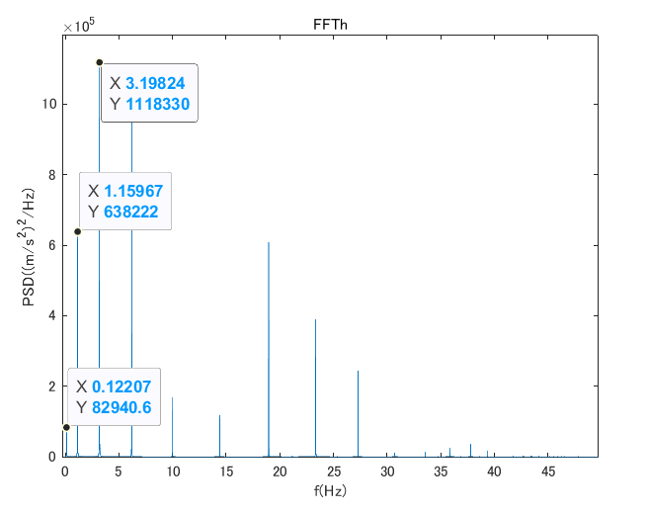
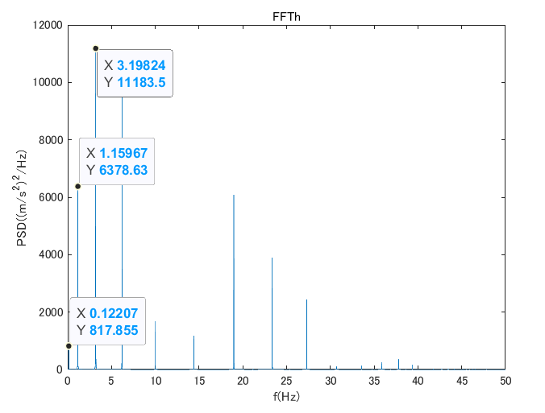
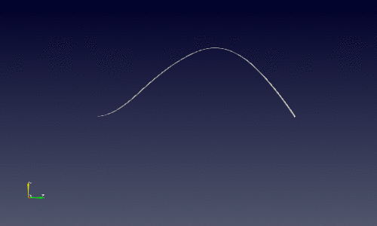
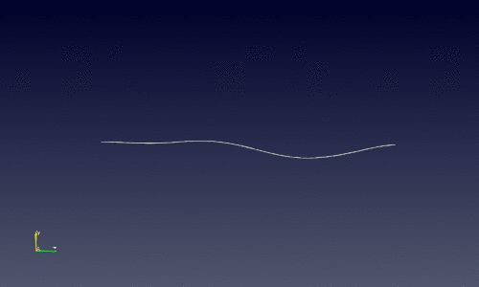
ケーブルの固有振動数を求める解析手法
張力をかけない状態で解析すると...
これまでの解析結果
健全モデルの結果
振動モード | 卓越振動数 | 理論値との相対誤差
1次モード | 0.12Hz | 2258%
3次モード | 1.16Hz | 634%
卓越振動数の正弦波を与えると...
0.12Hz
Scale30
1.16Hz
Scale30
張力を変化させても
固有振動数は変化していない
張力による復元力を
再現できていない
ケーブルの復元力が非常に小さいような振動をしている
3

Slide 4
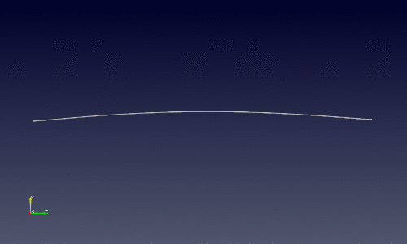
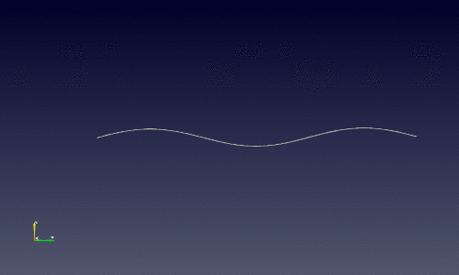
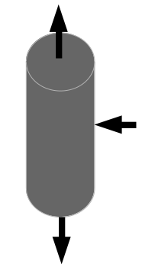
幾何学的非線形性
インパクト
100MN
これまでの解析
張力による復元力が
再現できていない
今回の解析
幾何学的非線形性を
考慮した解析を行った
71m
幾何学的非線形性を考慮した解析の結果
振動モード | 理論値 | 卓越振動数 | 理論値との相対誤差
1次モード | 2.84Hz | 2.83Hz | 0.35%
3次モード | 8.51Hz | 8.50Hz | 0.12%
幾何学的非線形性
→変形や応力の発生によって復元力が変化すること
卓越振動数の正弦波を与えると...
2.83Hz
8.50Hz
張力がかかった時の復元力を
再現できる
大きな荷重に
耐えられる
Scale 30
Scale 30
ケーブルの復元力が再現できた
4

Slide 5
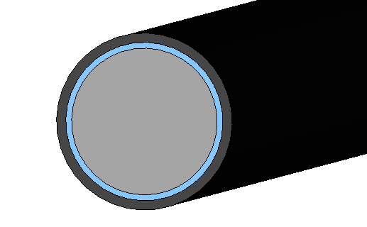
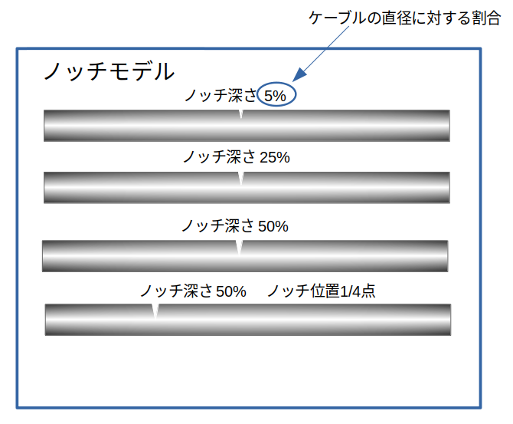
振動解析のモデル
インパクト
30MN
71m
仮想材料
ヤング率:0.05GPa
ポアソン比:0.3
密度:10kg/m³
ケーブル
ヤング率:195GPa
ポアソン比:0.3
密度:7800kg/m³
被覆部分
ヤング率:1GPa
ポアソン比:0.3
密度:900kg/m³
ケーブル部分にノッチが発生したことを想定
5

Slide 6
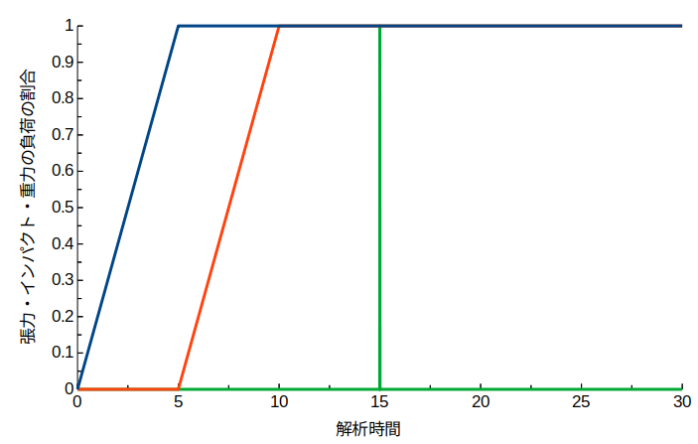
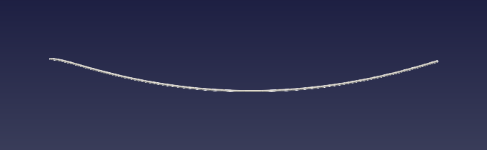
振動解析の解析手法
時間設定
固有振動数の測定方法
各振動モードの固有振動数の確認
各測定点の速度を検出
モデルの両端から5mmの位置に
卓越振動数の正弦波を与える
FFT処理をおこなう
モデルがどの振動モードで
振動するかを確認する
卓越した振動数を得る
卓越振動数と振動モードの
対応関係が判明
張力
重力
インパクト
重力の負荷終了後のモデル
張力載荷と重力による
ケーブルの振動を除去する時間
インパクト後、測定点の
速度と加速度を計測する
ケーブル自重を考慮したことでサグを再現
6

Slide 7
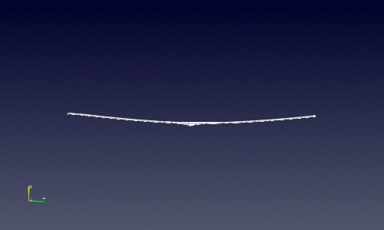
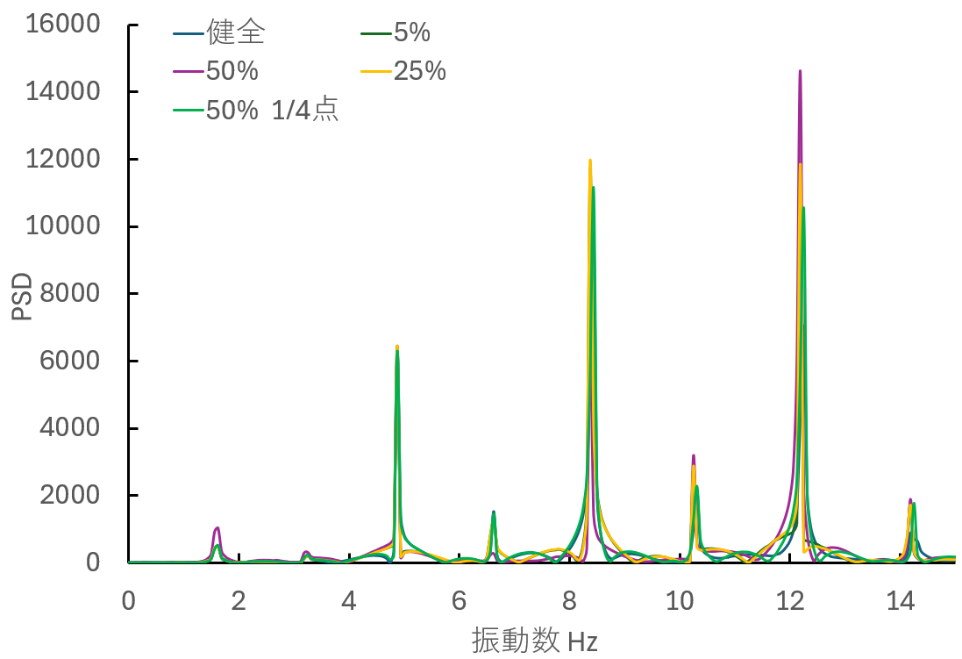
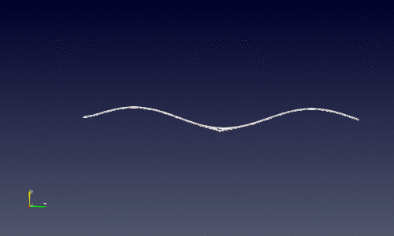

振動解析 ノッチ
1.56Hz
Scale100
固有振動数
4.88Hz
Scale100
%は健全時との相対誤差
 | 1次モード | 3次モード | 5次モード
健全 | 1.56Hz | 4.88Hz | 8.40Hz
深さ 5% | 0.00% | 0.00% | 0.00%
深さ 25% | 0.00% | 0.00% | 0.00%
深さ 50% | 0.00% | 0.00% | 0.00%
深さ 50% 1/4点 | 0.00% | 0.00% | 0.00%
ノッチは線密度の
影響が小さい
Scale50
ノッチの深さ・位置による固有振動数への影響はない
→線密度(ρ)の変化が小さいことが影響している
7
ノッチの有無・深さは固有振動数、応答加速度、振動の様子に影響しない
ノッチの有無・程度を振動法から検知することは難しい

Slide 8

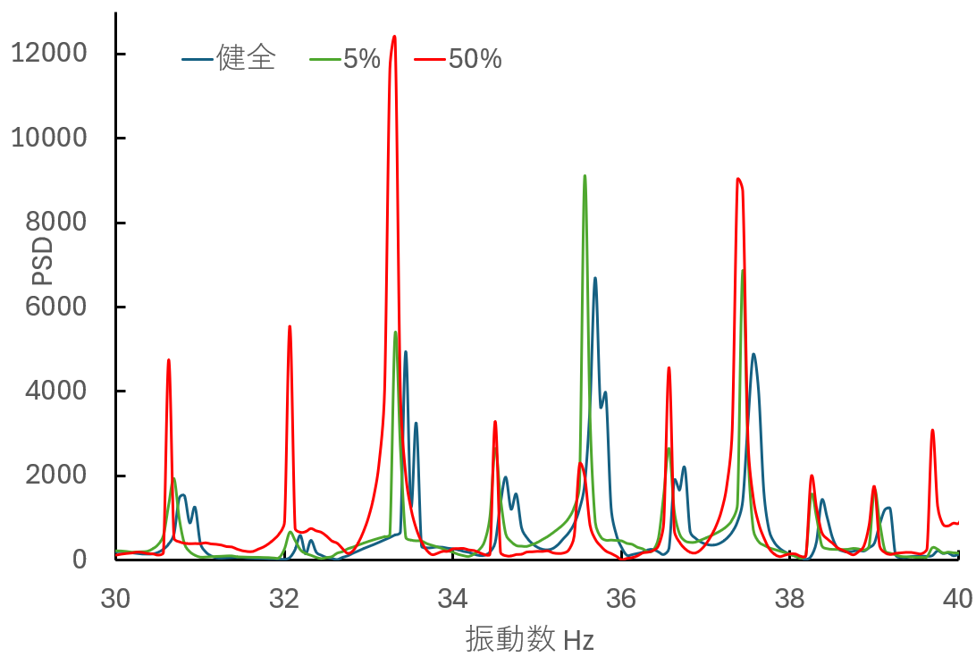
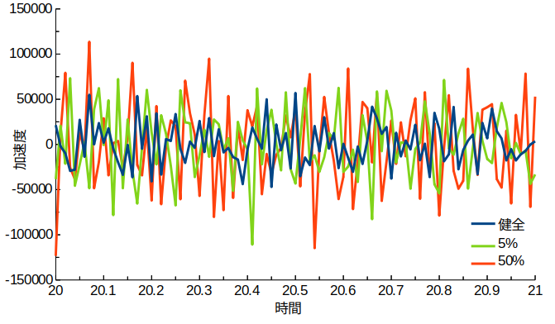
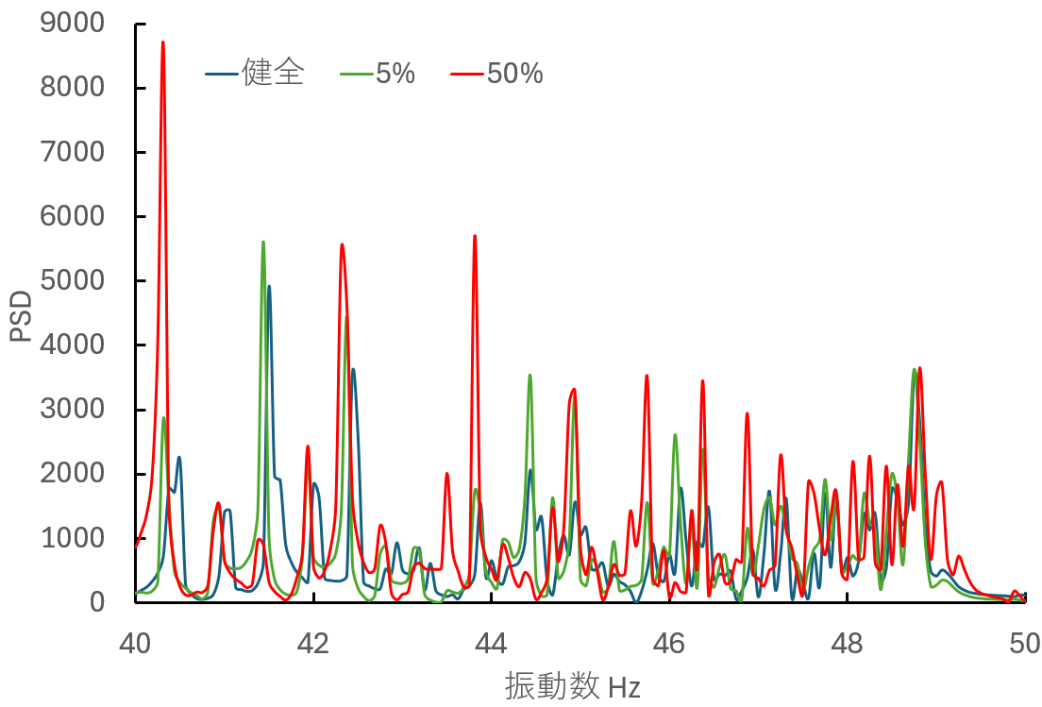
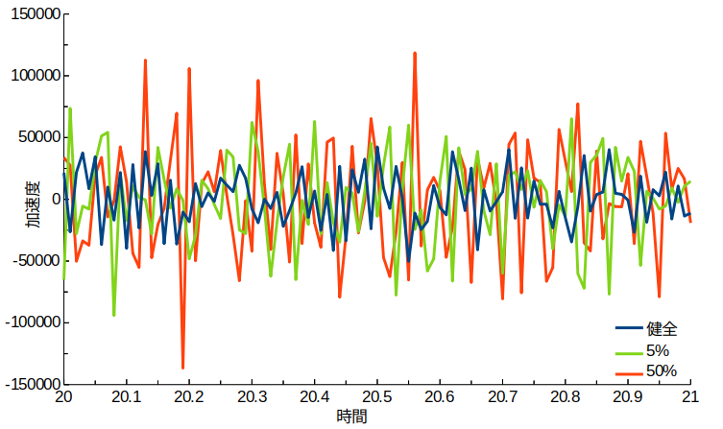
振動解析 ノッチ
応答加速度
30Hz~40Hzの卓越振動数
ノッチ付近
40Hz~50Hzの卓越振動数
高い振動数が影響して
応答加速度が変化した
健全部
8
ノッチの有無・深さは固有振動数、応答加速度、振動の様子に影響しない
ノッチの有無・程度を振動法から検知することは難しい
ノッチが深くなると応答加速度が大きくなる
ノッチがあることで張力変動が大きくなったため

Slide 9
まとめと今後の課題
振動解析
・ノッチによる固有振動数への影響は見られなかった
→線密度(ρ)の変化による影響が小さかった。
・ノッチが深くなると応答加速度も大きくなる
初期張力を有する部材の固有振動数を求める解析手法
・幾何学的非線形性を考慮した解析を行うことで
ケーブルの固有振動数を求めることが可能
・幾何剛性により張力がかかった際のケーブルの復元力が再現できた
当初の目標である固有振動数からノッチを特定することは難しい
応答加速度について検討していくことでノッチが発見できるかも
 | 1次モード | 3次モード | 5次モード
健全 | 1.56Hz | 4.88Hz | 8.40Hz
深さ 5% | 0.00% | 0.00% | 0.00%
深さ 25% | 0.00% | 0.00% | 0.00%
深さ 50% | 0.00% | 0.00% | 0.00%
深さ 50% 1/4点 | 0.00% | 0.00% | 0.00%
今後行うこと
・応答加速度が変化したことの検討
・橋梁全体モデルでの固有振動数への影響についての検討
→ケーブル張力・サグの影響を考慮して
橋梁全体の固有振動数を求める
9

Slide 10
10

Slide 11
広域腐食モデル
腐食幅 10%
腐食深さ 5%
腐食深さ 15%
腐食幅 20%
×
腐食深さ 25%
腐食幅 30%
腐食深さ 35%
腐食幅 40%
腐食深さ 45%
腐食深さ 50%
腐食幅 50%
腐食幅 60%
広域腐食が固有振動数に与える影響の検討
何が影響して固有振動数が変化するのかを検討
腐食幅 97%

Slide 12
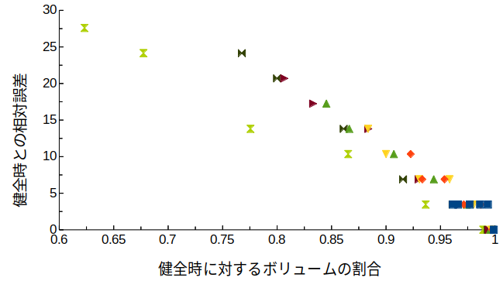
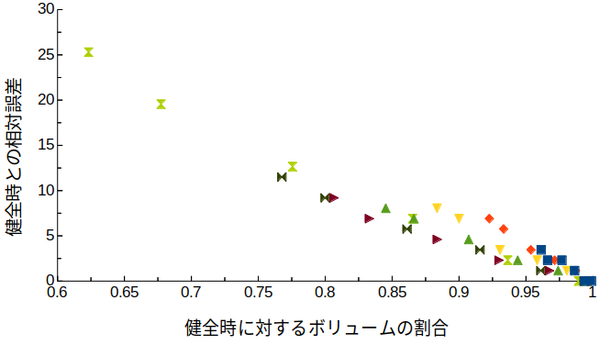
広域腐食モデル 結果
1次モードと体積
3次モードと体積
固有振動数への影響は線密度(ρ)が大きく関わってくる
振動モードの次数が上がるほど健全時との相対誤差は小さくなる(1~7次モード)
→1次モードでは腹が1個しかなく、振動の腹すべてに腐食が存在するため
→3次、5次、7次モードでは腐食が含まれていない振動の腹も存在するため相対誤差は小さくなる

Slide 13
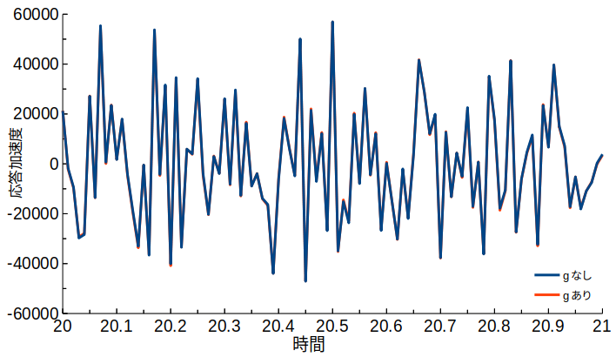
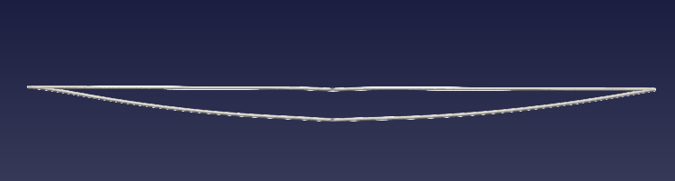
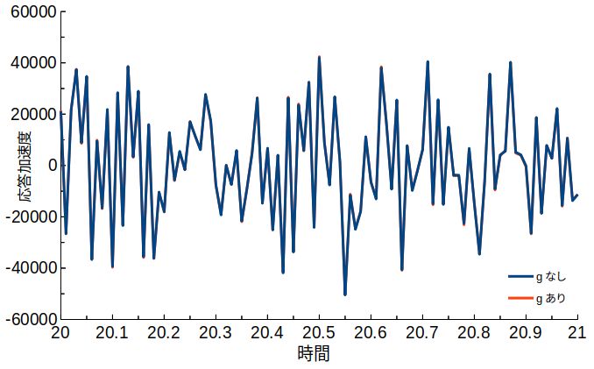
サグの影響
応答加速度
中央
インパクト
30MN
71m
インパクト前のモデル
端部
重力あり
重力なし
固有振動数
 | 1次モード | 3次モード | 5次モード
重力あり | 1.56Hz | 4.88Hz | 8.40Hz
重力なし | 1.56Hz | 4.88Hz | 8.40Hz
誤差 | 0% | 0% | 0%
ケーブルモデルではサグによる影響はない
12

Slide 14
ノッチモデルの弾塑性解析
降伏応力:1160MPa
部材のある部分が降伏するまで引っ張る
・降伏するまでに必要な引張荷重は
ノッチが深いほど小さくなる。
・ノッチ深さが直径に対して約20%までは
健全時と変わらない。

Slide 15
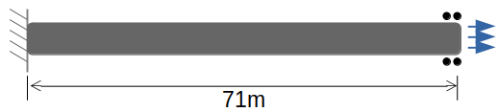
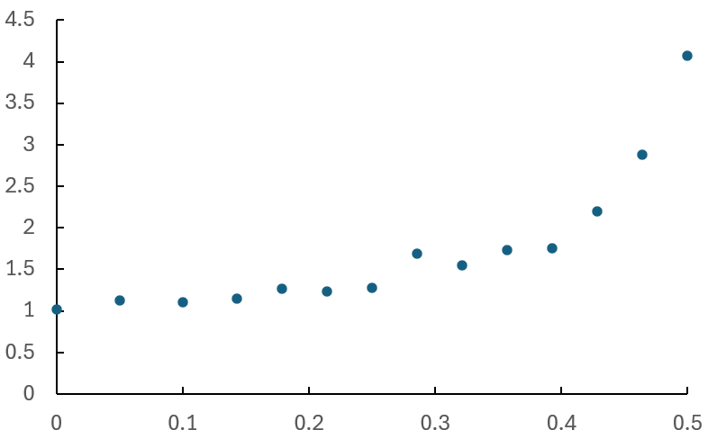


応力集中
$$降伏するまで引っ張る$$
$$応力集中係数α=\frac{\text{ノッチ}付近の最大応力σmax}{引張応力σ}$$
応力集中係数
 | 応力集中係数 α
健全 | 1.00
ノッチ深さ 5% | 1.00
ノッチ深さ 25% | 1.12
ノッチ深さ 50% | 3.28
ノッチ深さ/直径
14

Slide 16
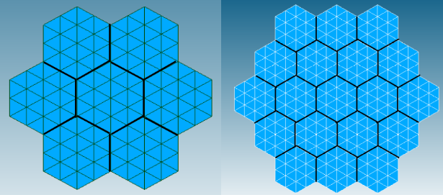
六角形モデル
インパクト
100MN
71m
 | 1次モード | 3次モード | 5次モード
円柱モデル | 3.13Hz | 9.28Hz | 14.8Hz
六角形7本モデル | 3.13Hz | 9.28Hz | 14.8Hz
誤差 | 0% | 0% | 0%
同じ断面積
六角形7本モデル
六角形19本モデル
 | 1次モード | 3次モード | 5次モード
円柱モデル | 2.83Hz | 8.50Hz | 13.9Hz
六角形19本モデル | 2.83Hz | 8.50Hz | 13.9Hz
誤差 | 0% | 0% | 0%
モデルによる固有振動数への影響はない
弾塑性解析でも同じ引張荷重で降伏した
11

Slide 17
45Hz~50Hzの卓越振動数
インパクト荷重 1/10
深さ50%
46.09Hz
46.39Hz
47.07Hz
47.27Hz
47.46Hz
47.75Hz
48.24Hz
48.63Hz
健全
45.02Hz
45.51Hz
45.80Hz
46.19Hz
46.48Hz
46.78Hz
46.97Hz
47.17Hz
47.56Hz
47.85Hz
48.24Hz
48.44Hz
48.83Hz
インパクト 1/10
30MN
71m
深さ 50% | 健全
1.56Hz | 1.56Hz
4.88Hz | 4.88Hz
6.64Hz | 卓越せず
8.40Hz | 8.40Hz
10.25Hz | 10.25Hz
12.21Hz | 12.21Hz
14.16Hz | 卓越せず
同じ卓越振動数は
ここのみ
13

Slide 18
インパクト位置変更
インパクト
30MN
インパクト位置の変更
71m
偶数モードの卓越振動数を得ることができる
ノッチ位置が固有振動数に与える影響を確認できる
偶数モードの固有振動数
 | 2次モード | 4次モード | 6次モード
健全 | 3.22Hz | 6.64Hz | 10.25Hz
深さ 50% | 0% | 0% | 0%
深さ 50% ¼点 | 0% | 0% | 0%
%は健全時との相対誤差

Slide 19
由利橋のケーブルについて
・「FUT-H型斜材ケーブルⅡ」(現場施工型ケーブル)
・グリースとポリエチレン樹脂による防食
・ストランド張力の許容管理範囲は、上限値を全架設ステップ中の
最大張力時に0.5Pu(完成系では0.4Pu)を超えない値にした。(Puはケーブルの引張強度)
・1次緊張では設計導入張力の70%を導入する。
・2次緊張は夜間に行い、ストランド群の張力を一定にする。
(一定になっているかはリフトオフ法で確かめた)
14

